Slide 1


Projeto Integrador I
Prof. Eduardo
Equipe:
- Henrich Jones
- João Paulo F.
- Valter Barros
Gamificação na Aprendizagem

Slide 2


Ideia
Motivação
O que é?
Qual é o alvo?

Slide 3


O que é?

Slide 4


Gamificação
Características
O que proporciona?

Slide 5
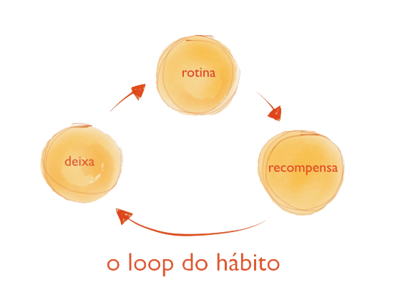
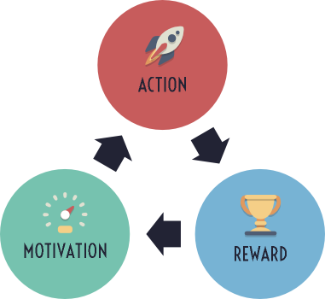
Hábitos
O loop do hábito
Qual ligação com o projeto?

Slide 6


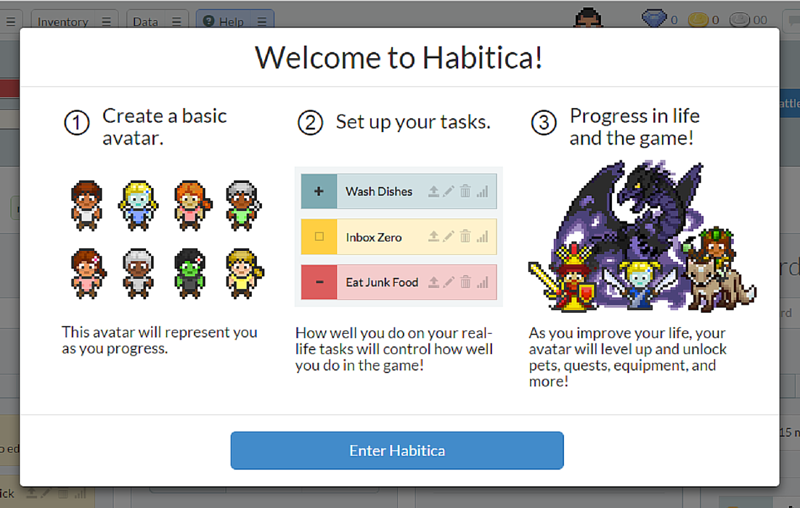

Exemplos
Caracteristicas das plataformas existentes:
Qual nosso diferêncial?

Slide 7

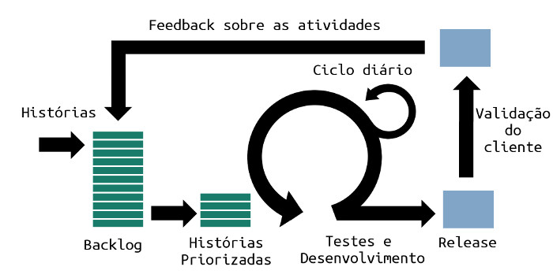
Metodologia
Agile

Slide 8



Tecnologia
Java EE
PostgreSQL

Slide 9


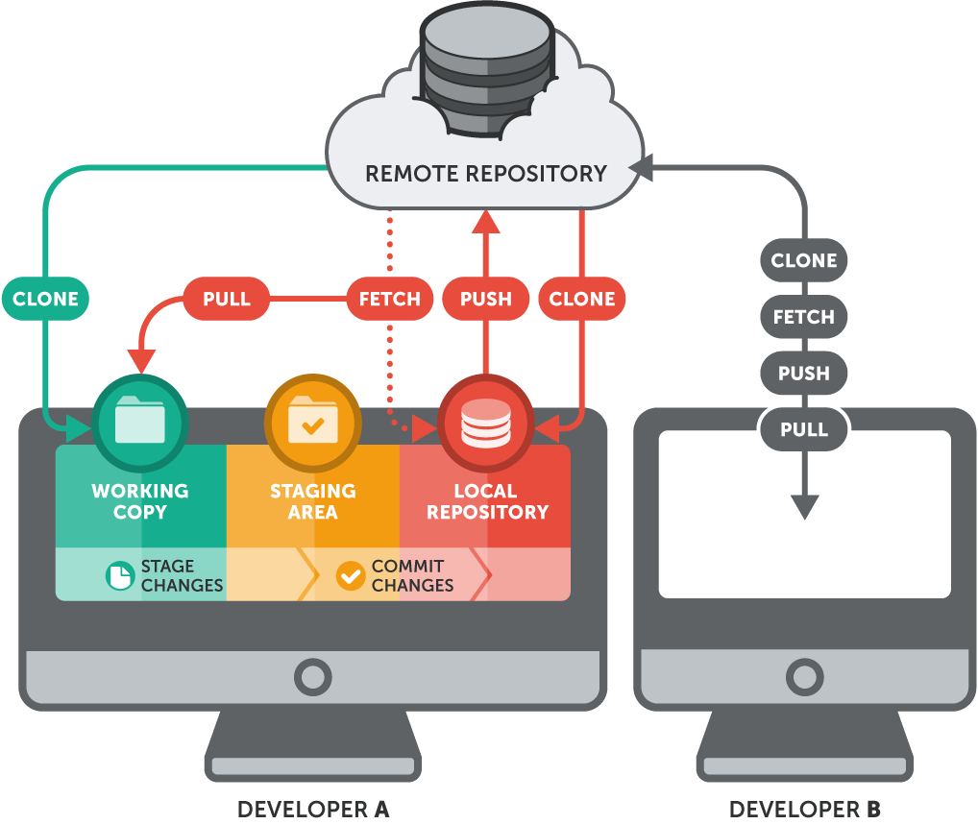
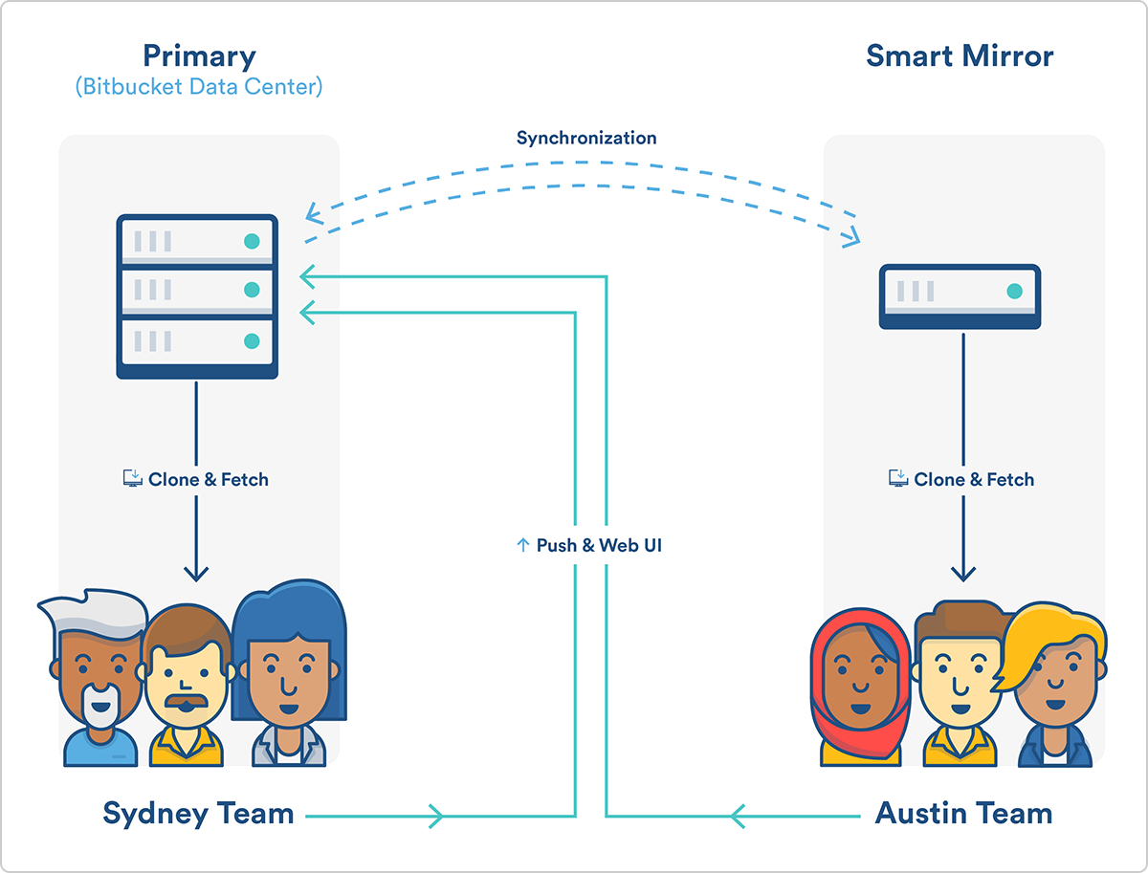
Ferramentas
Bitbucket
GIT

Slide 10


Conclusão
O que é esperado do projeto?
Que impacto gerará?
Benefícios para sociedade

